Slide 1

மன்னார் மாதோட்டப் புலவர்கள் -கலைஞர்கள்
ஐம்பது ஆளுமைகளின்
வாழ்வும் வரலாறும் படைப்புக்களும்
அருட்திரு. தமிழ் நேசன் அடிகளார்
பாவிலு கிறிஸ்து நேசரெட்ணம் அடிகளார்.
ஒக்டோபர் 19, 1969

Slide 2
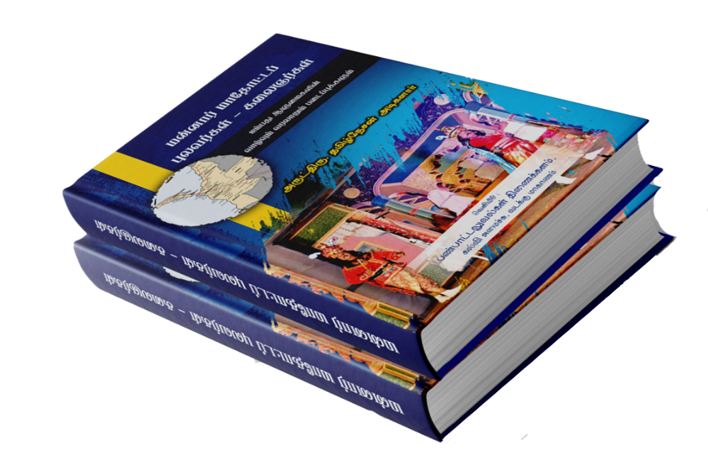

Slide 3
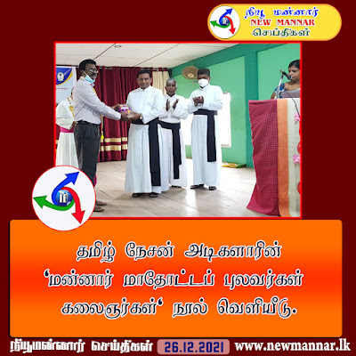
நூல்வெளியீடு வடக்கு மாகண பண்பாட்டு அலுவல்கள் திணைக்கத்தின் ஆதரவில்
26.12.2021

Slide 4
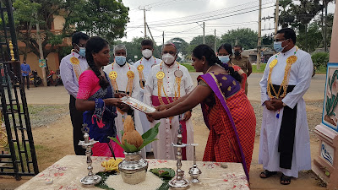
நூல்வெளியீட்டு விழா 26.12.2023

Slide 5
நூலின் உள்ளடக்கம்
பெருங்கூத்தெழுதிய புலவர்கள்
1.லோப்பர் றோச் – பள்ளிமுனை, மன்னார் 1888-1838
2.அந்தோனி செபஸ்தியன் - காத்தான் குளம் (1869-1954)
3.கிறிஸதோப்பு மரியாம்பிள்ளை-முத்தரிப்பு (1880-1935)
4.மீரா முகைதீன் –எருக்கலம்பிட்டி (1884-1974)
5.அந்தோனி கபிரியேற்பிள்ளை -முள்ளிக்குளம் சிலாவத்துறை 1890-1970
6.கபிரியேற்பிள்ளை மரிசால்பிள்ளை பெரியகட்டைக் காடு 1904-1985
7.கயித்தான் இசக்கியேல் மொத்தம்-காத்தான் குளம் 1911-1978
8.முகமது காசிம் ஆலிம் – விடத்தல்தீவு 1912-1987
9.சமியேல் பரகாசம் - அடம்பன்தாழ்வு, வட்டக்கண்டல் (1914-1986)
10.அவுறான் செபஸ்தியான் குரூஸ் – பேசாலை (1916-1989)
11.சுவாம்பிள்ளை சந்தியாப்பிள்ளை -விடத்தல்தீவு (1917-2016)
12.விசுவாசம் சந்தியோகு - ஆவணம், -நானாட்டான் (1918-2001)
13.பிலிப்பு அந்தோனி சக்கரவர்த்தி -கருங்கண்டல், வட்டக்கண்டல் (1922-1995)
14.சாந்தன் பாவிலு -முருங்கன் (1924-1991)

Slide 6
பெருங்கூத்து எழுதிய புலவர்கள்
15.செபமாலை மொத்தம் போல் -நறுவிலிக் குளம் (1924-1982)
16. அந்தோனி செபமாலை குரூஸ் – முத்தரிப்புத்துறை(1928-1993)
17.மரிசால் லோறன்ஸ் மொத்தம் – நறுவிலிக்குளம் (1930-1991)
18. வித்துவான் முஹமது அப்துல் ரகுமான் - மூர்வீதி, மன்னார் (1932-2008)
19. அந்தோனி சீமான்-வஞ்சியன் குளம்.(1936-2008)
20. சேசு மொத்தம் பிரான்சிஸ் -பரகாரிகண்டல், முருங்கன் (1941)
21.சந்தான் ஆரோக்கியம் சில்வா -கொவ்வங்குளம், நானாட்டான் ()1942
22. கபிரியேல் இம்மானுவேல்- புதுக்கமம், உயிலங்குளம் (1942)
23.பிரகாசம் சந்தியோகு- அடம்பொன் தாழ்வு, வட்டக்கண்டல் (1945)
24. சவுரி சீமான்பிள்ளை- காத்தான் குளம், வட்டக்கண்டல்(1947-1986)
25.அருளானந்தம் செபமாலை- பெரிய கட்டைக்காடு, நானாட்டான் (1947)
26. செபமாலை பிலிப்பு சிங்கராஜா -இசைமாலைத் தாழ்வு, முருங்கன் (1947)

Slide 7
குறுங்கூத்து அல்லது அருட்பாக்கள் எழுதிய கலைஞர்கள்
1.அக்காஸ் லூயிஸ் குரூஸ் -தாழ்வுபாடு
2. தொபியாஸ் மக்சிமஸ் லெம்பேட் – வங்காலை
3. அம்பலவாணர் செல்லத்துரை -பாலம்பிட்டி
4.பிரான்சிஸ் சவேரியான் லெம்பேட் -வங்காலை
5.அபியாஸ் அதிரியான் சோசை- வங்காலை
6.சந்தியா அந்தோனி மிரண்டா -பேசாலை
7.சீமான்பிள்ளை இம்மானுவேல் – காதத்தான் குளம், வட்டக்கண்டல்
8.செபஸ்தியான் செபமாலை (குழந்தை) -முருங்கன்
9.அடைக்கலம் அந்தோனிமுத்து – பெரியமடு
10.லூயிஸ் கிறிஸ்தோப்பர் லெம்பேட -வங்காலை
11.பேதுருப்பிள்ளை அந்தோனிப்பிள்ளை -அத்திக்குளி, முருங்கன்

Slide 8
12.கலைவாதி கலீல் -மூர்வீதி, மன்னார்
13.திருமதி இராஜம்புஸ்பவனம் –அடம்பன் நாடகங்கள்12,சிறுகதைகள், கவிதைகள்
14.தம்பிப்பிள்ளை புறநாந்து பீரிஸ்- தாழ்வுபாடு
15.பெரியசாமி முத்துக்கறுப்பன் – ஆண்டான்குளம்
16.மருசீலன் சூசைநாயகம் -மன்னார்
17.செபஸ்தியான் மாசிலாமணி -ஆவணம், நானாட்டான்
18.டொணால் தேவதாசன் அல்மேடா – முருங்கன்
19.சீமான் பத்திநாதன் -வங்காலை
20.சந்தான் ஞானசீலன் -பாலைக்குளி, அடம்பன்
21.சவிரியான் பற்றிக் லெம்பேட் -வங்காலை
22.சந்தாம்பிள்ளை கோமேதகம்- பாலைக்குளி, அடம்பம்
23.பிலிப்புப்பிள்ளை விமலநாதன் -அச்சங்குளம், நானாட்டான்
24. எஸ்.ஏ.உதயன்- பேசாலை

Slide 9
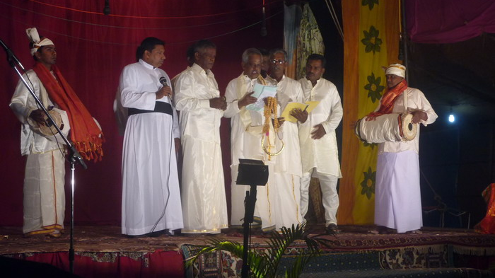
கலைஞர்கள் கௌவரவம் - மன்னார்

Slide 10
நூல்வெளியீடு

Slide 11
கூத்தும் கலைகளும்
tzf;fj;jpw;Fupa mbfshu; N[hnrg; re;jpufhe;jd; mtu;fs; ciuahw;Wk;NghJ kiwe;JNghd vkJ fiyfisj; Njb ,sk; jiyKiwf;Fj; jUk; flg;ghL vq;fsplk; cz;L. mtw;iw ehk; ,g;NghJ nra;atpy;iy vd;why; midj;ijak; ,oe;jtu;fshf tho ehNk fhuzkhf mike;JtpLNthk;. cyfpy; cs;s gy;NtW ,dq;fspilNa ,g;gbahd epiyfs; ,lk;ngw;Ws;sd. A+j ,dkf;fs; ghy];jPdj;jpy; ,Ue;J 1000 mz;LfSf;F Kd;du; tpul;babf;fg;gl;L INuhg;gh> tl mnkupf;fh Nghd;w ,lq;fspy; tho;e;J te;jdu;. mtu;fs; ,d;W jq;fs; nkhopia kwe;Jtpltpy;iyf; gz;ghl;il kwe;Jtpltpy;iy xU ehl;ilNa fl;b vOg;gpAs;sdu; vd;W ciuj;j mtu; njhlu;e;Jk; ,t;tpj epfo;Tfspdhy; ehk; ,isaupilNa vkJ gz;ghL> fiy> fyhr;rhuj;ij mwpe;Jnfhs;s itf;fKbAk; vd;whu;.

Slide 12
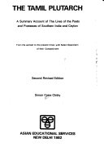


Slide 13
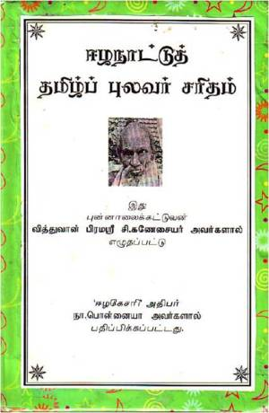
1939

Slide 14


Slide 15

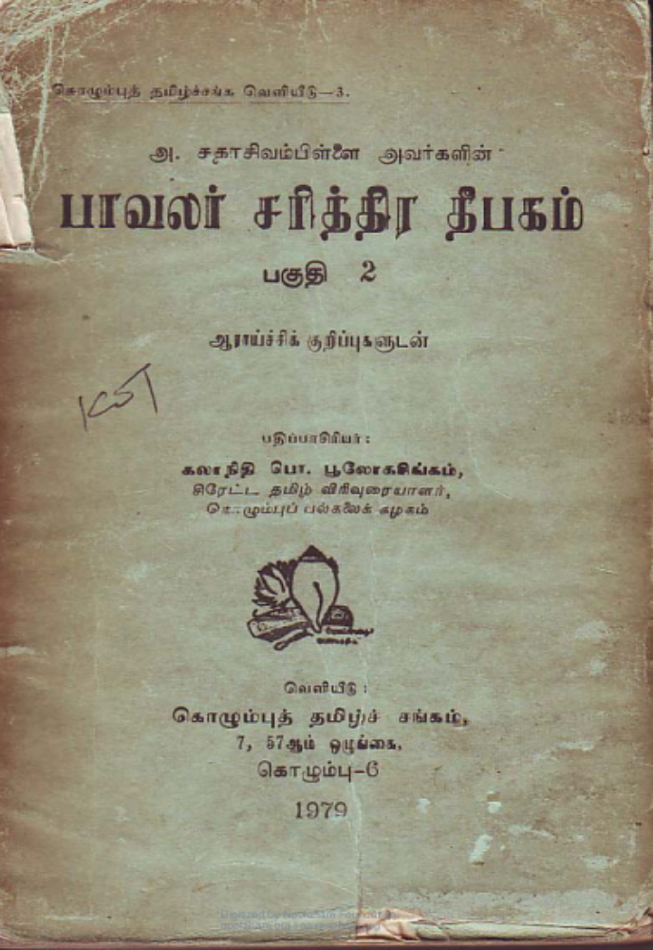
பாவலர் சரித்திர தீபகம்
The galaxy of Tamil Poets

Slide 16

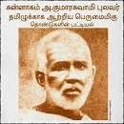
யாழ். பல்கலைக்கழகக் கலைப்பீடம்

Slide 17
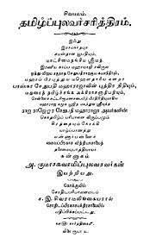
சுன்னாகம் குமாரசுவாமிப்புலவர் 1854-1922
தமிழ்ப் புலவர் சரித்திரம் (1916)
இந்நூலில் பல புலவர்களுடைய சரித்திரச் சுருக்கமும், அவர்கள் பாடிய அருங்கவிகளும், அவற்றின் உரைகளும் சேர்க்கப்பட்டுள்ளன. இந்நூலின் வசனங்கள் சுருக்கமும், தொடைநயமும் பொருந்த அழகுற எழுதி சேதுபதி மன்னவருக்கு அர்ப்பணித்துள்ளார். மேலும் இந்நூல் சென்னைப் பல்கலைக்கழகத்தின் பட்டக்கல்விப் பாடநூலாக விளங்கியது.

Slide 18
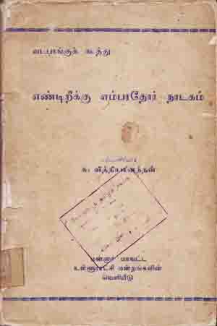


Slide 19
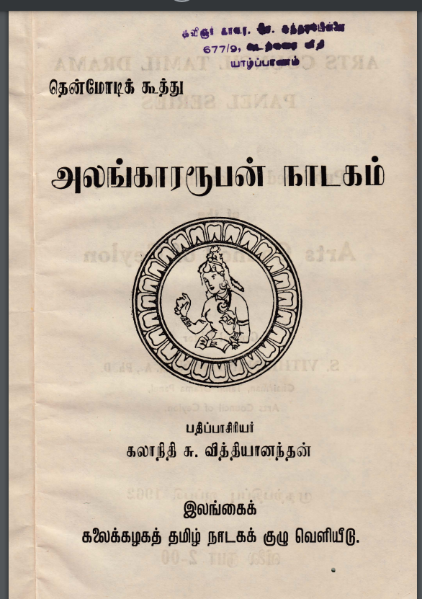
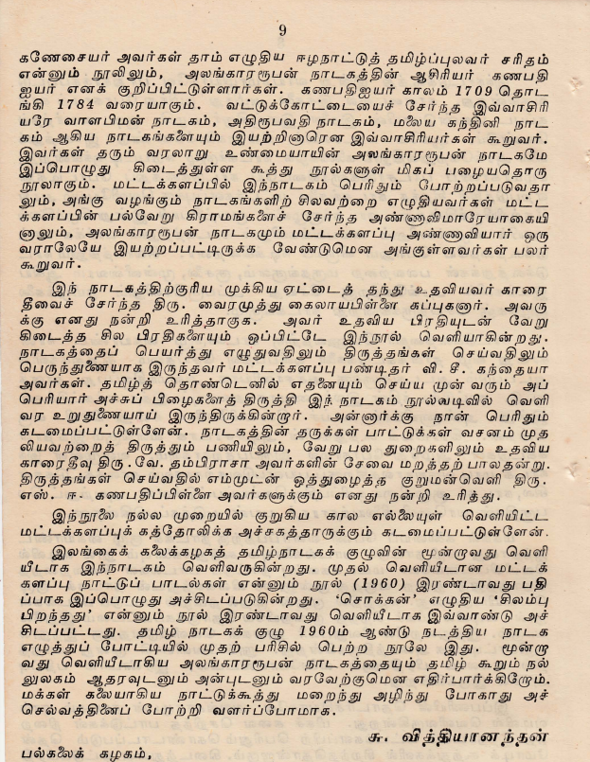

Slide 20
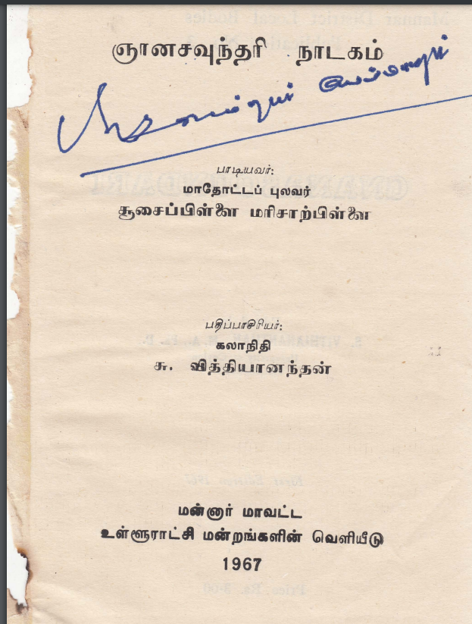
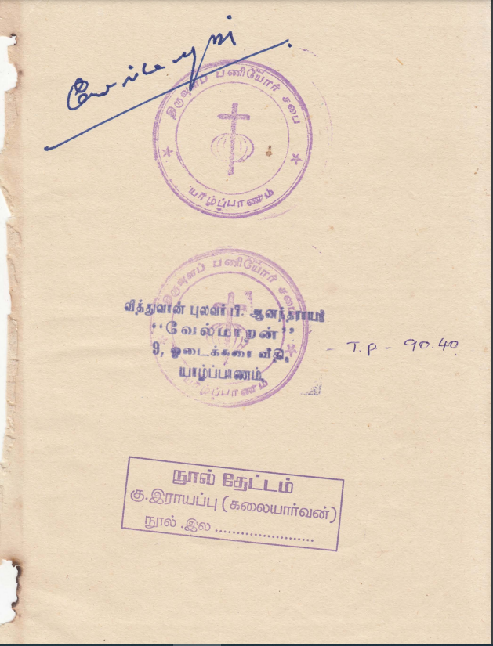

Slide 21
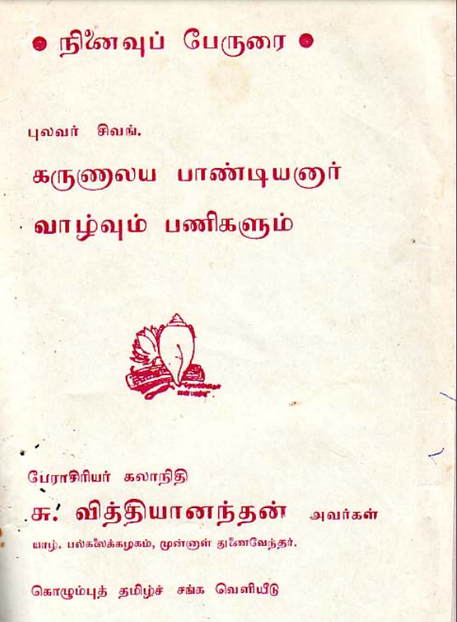
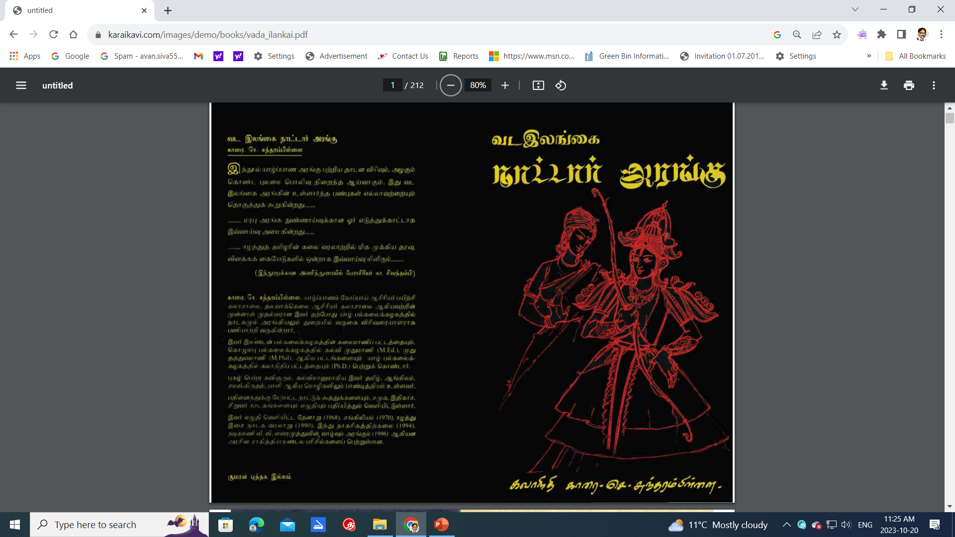
1989

Slide 22
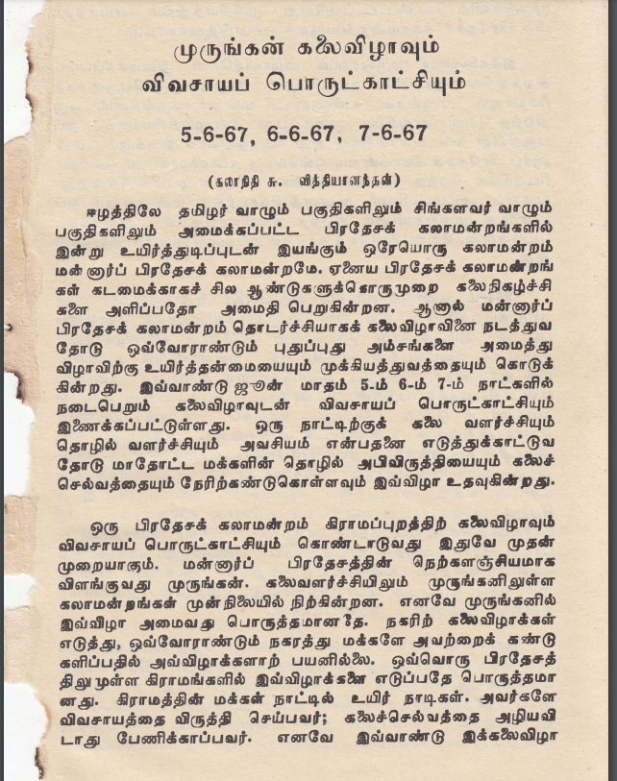
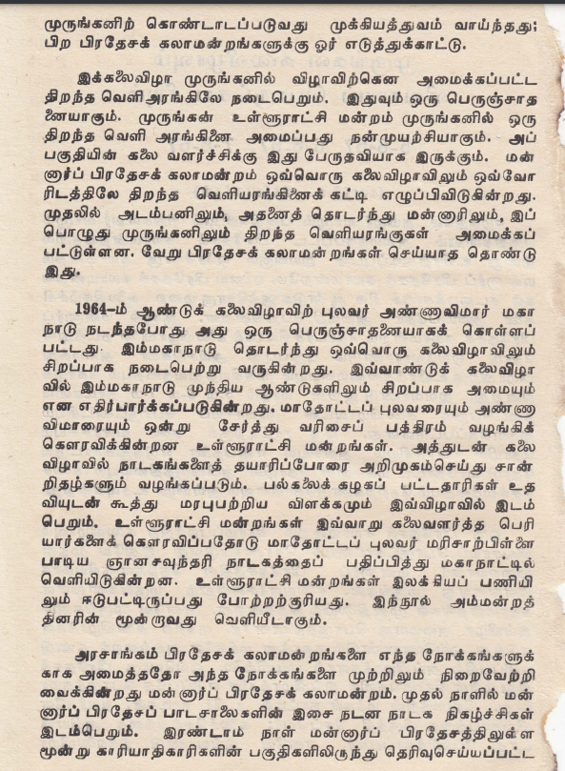

Slide 23
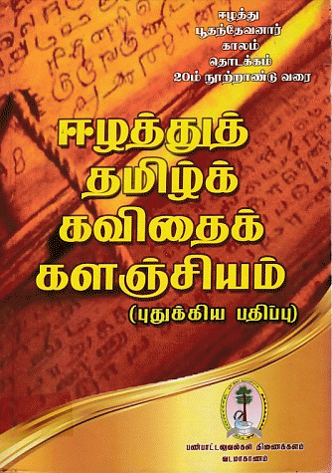
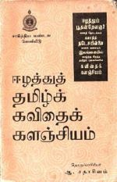
1859- சைமன் காசிச்செட்டி- Tamil Plutarch
1886- Arnold சதாசிவம் பிள்ளை- பாவலர் சரித்திர தீபிகை
1916ல் சுண்ணாகம் அ.குமாரசாமிப்புலவர் “தமிழ்ப் புலவர் சரித்திரம்
1922 நாவலர் கோட்டம் ஆ. முத்துப்பிள்ளை “ஈழமண்ணடலப் புலவர்சரித்திரம்”
1939-சி.கணேசையர் “ஈழநாட்டுப்புலவர் சரிதம்”
1967-தென்புலோரியூர் மு. கணபதிப்பிள்ளை “ஈழநாட்டின் கலைச்சுடர் மணிகள்

Slide 24

மன்னார் மாவட்ட முஸ்லீம்கள் வரலாறும் பண்பாடும் வரலாற்று ஆய்வுநூல் பதிப்.
அஷ்ஷெய்க் எம்.ஐ.அமீர்

Slide 25
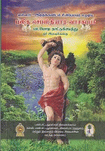
புனித செபஸ்தியார் வாசகப்பா சீனிப்புலவர்

Slide 26
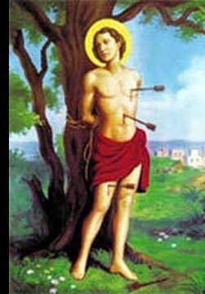

Slide 27
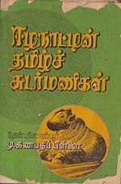
1967

Slide 28
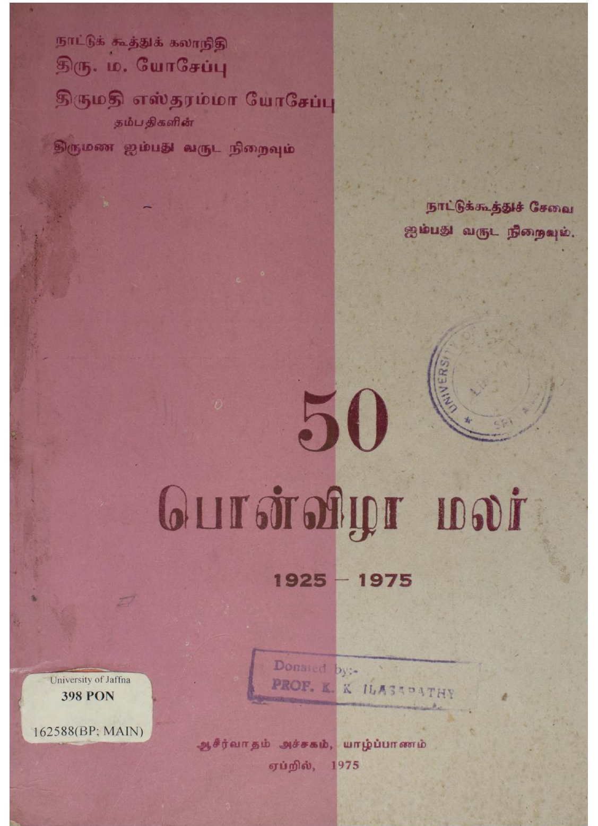


Slide 29
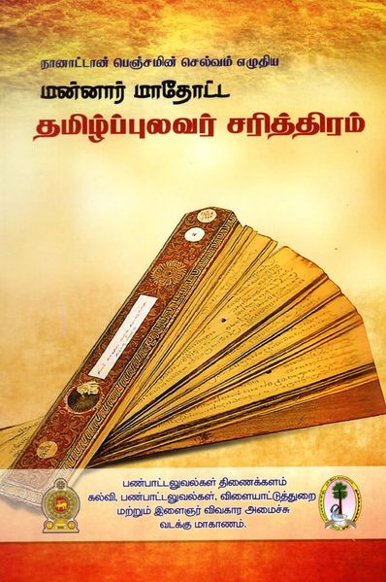
பெஞ்சமின் செல்வம்
ஆக்கம்
நானாட்டான் பெஞ்சமின் செல்வம்
வெளியீடு
பண்பாட்டலுவல்கள், விளையாட்டுத்துறை மற்றும் இளைஞர் விவகார அமைச்சு – வடக்கு மாகாணம்
122 பக்கங்கள்

Slide 30


Slide 31
பென்சமின் செல்வம்
பெஞ்சமின் செல்வம், மரிசாற்பிள்ளை (1906.03.24 - ) மன்னார், நானாட்டானைச் சேர்ந்த எழுத்தாளர். இவரது தந்தை மரிசாற்பிள்ளை. இவர் தனது இளமைக் கல்வியைத் தந்தையிடம் கற்று, பின்னர் ஆரிய திராவிட பாஷா அபிவிருத்திச் சங்கத்தின் சார்பில் சுன்னாகத்தில் நடாத்தப்பட்ட பால பண்டிதர் வகுப்பில் 24 ஆவது வயதில் சேர்ந்து புன்னாலைக்கட்டுவன் கணேசையரிடத்தில் கற்றார்
இவர் ஏட்டுச்சுவடிகளாகக் காணப்பட்ட மன்னார் நாட்டுக்கூத்துப் புலவர் கீத்தாம்பிள்ளையின் கென்ரிக்கெம்பரதோர் நாடகத்தையும் தனது தந்தை எழுதிய ஞானசௌந்தரியையும் ஆசிரியர் பெயர் தெரியாத மூவிராசாக்கள் நாடகத்தையும் ஆராய்ந்து, தொகுத்து, எழுத்துப் பிழைகளைத் திருத்தி கையெழுத்துப் பிரதிகளாகத் திருத்தியமைத்தார்.
இவரது செயற்றிறனைப் பாராட்டி இலங்கைக் கலாசாரப் பேரவை 1972 ஆம் ஆண்டு யாழ்ப்பாணத்தில் நடத்திய சாகித்திய மண்டல விழாவில் கௌரவித்துப் பரிசளித்ததோடு மன்னார் மாவட்ட மக்கள் சார்பில் முசலிக் கலாசாரச் சபைத் தலைவர் வை. சொக்கலிங்கம் தலைமையில் நானாட்டானில் 1972.02.19 ஆம் திகதி பாராட்டு விழாவும் நடைபெற்றது.

Slide 32
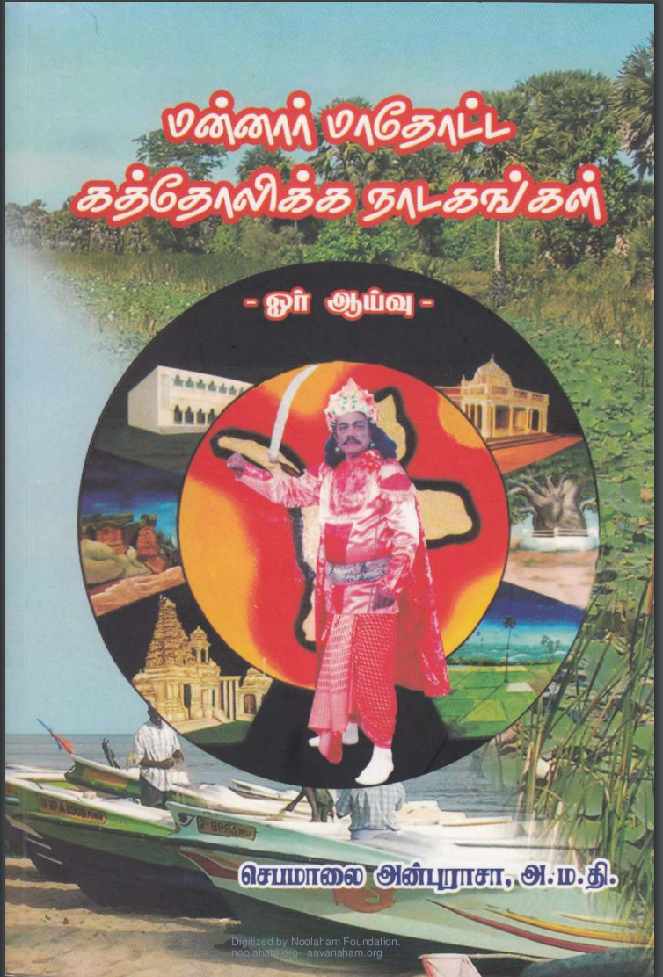
ஆசியுரை
மேதகு இரா.யோசேப்பு ஆண்டகை மன்னார் ஆயர்
அணிந்துரை
பேராசிரியர் அ.சண்முகதாஸ்
கருத்துரை
தமிழ்நேசன் அடிகளார்
2007ல் வெளியீடு செய்யப்பட்டது.
வாழ்த்துரை
டேவிற் வி. பற்றிக், அ.ம.தி. தலைமைச் செயலர் மன்னார் மறைமாவட்டம்
நூலாசிரியர்: செபமாலை அன்புராசா அடிகளார்
78 கிராமங்களில் நாடங்கள் மேடையேற்றப்பட்டதற்கான பட்டியல் இணைக்கப்பட்டுள்ளது.
275 பக்கங்கள்
முருங்கன்
செபமாலை குழந்தை அண்ணாவியாரின் புதல்வன்

Slide 33
நூலின் உள்ளடக்கம்
மன்னார் மாதோட்டம் பற்றிய அறிமுகம்
மன்னார் மாதோட்ட புலவர்களும், நாடக மரபுகளும்
மன்னார் மாதோட்டக் கத்தோலிக்க நாடக அமைப்பு
மன்னார் மாதோட்ட நாடகப் பாடுபொருளும், மூலங்களம், நாடக வகைகளும்.
நாடகங்களின் வகைகள்

Slide 34

வாசகப்பா, நாடகப் பாட்டுக்கள்
பதிப்பு: அருட்தந்தை அன்புராசா
2019
மன்னார் பண்பாட்டலுவல்கள் திணைக்களம்

Slide 35
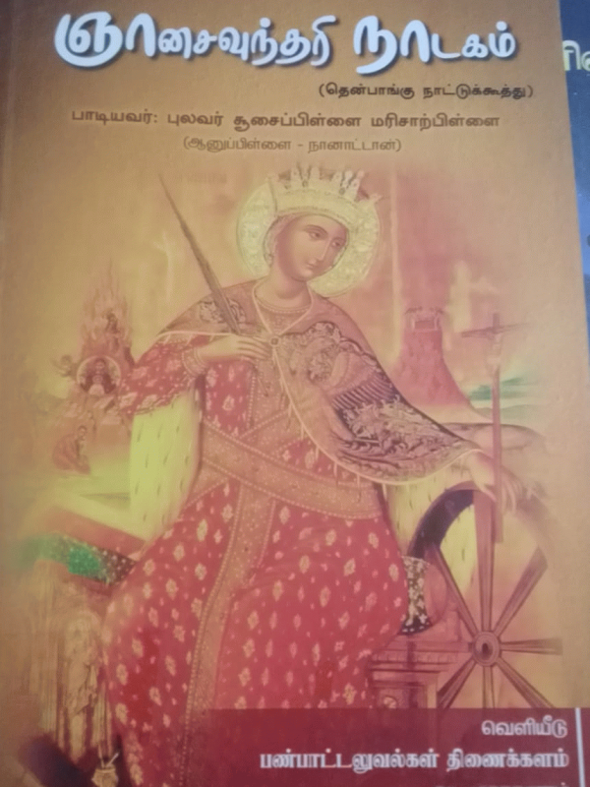
ஞானசவுந்தரி நாட்டுக்கூத்து
ஞானசவுந்தரி நாடகம்(தென்பாங்கு) நாட்டுக்கூத்து
சூசைப்பிள்ளை மரிசாற்பிள்ளை

Slide 36
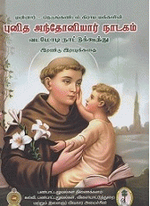

Slide 37
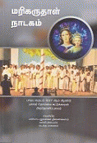
மரிகருதாள் நாடகம்
அந்தோனிப்பிள்ளை

Slide 38
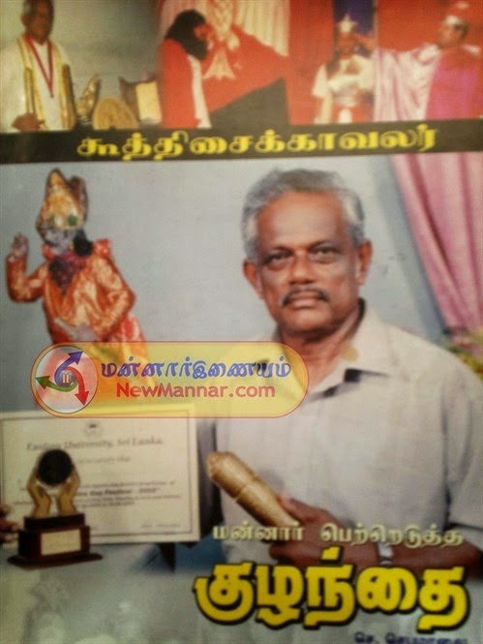

Slide 39
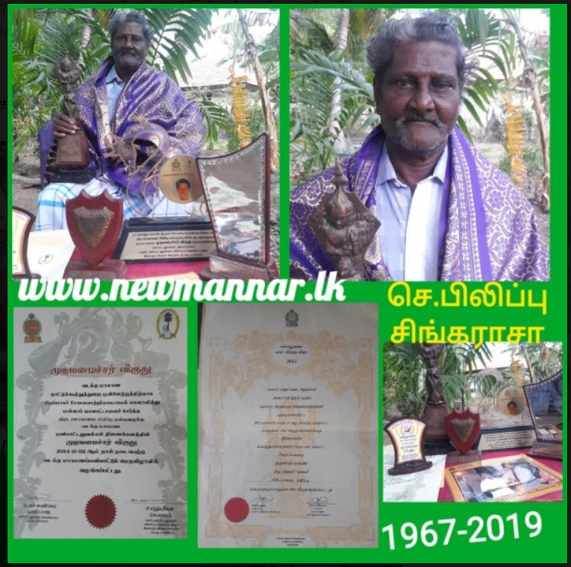

Slide 40
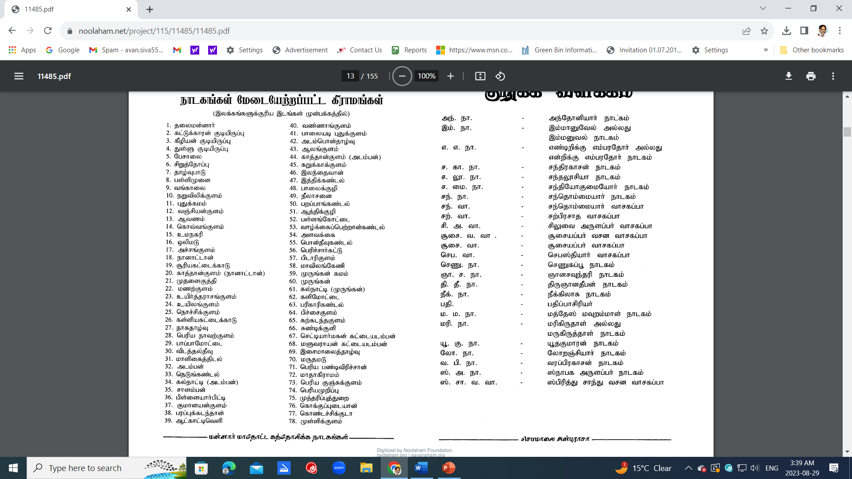

Slide 41

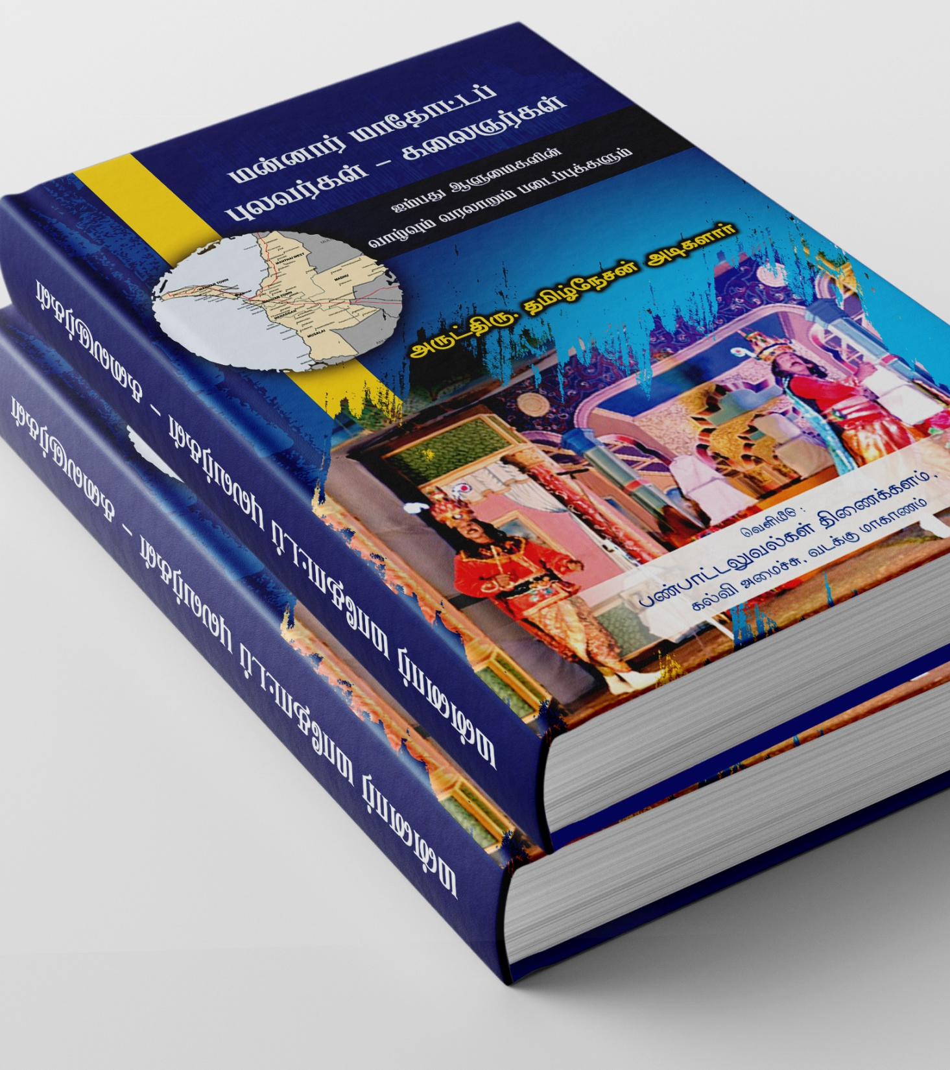
தமிழ் நேசன் அடிகளாரின்

Slide 42
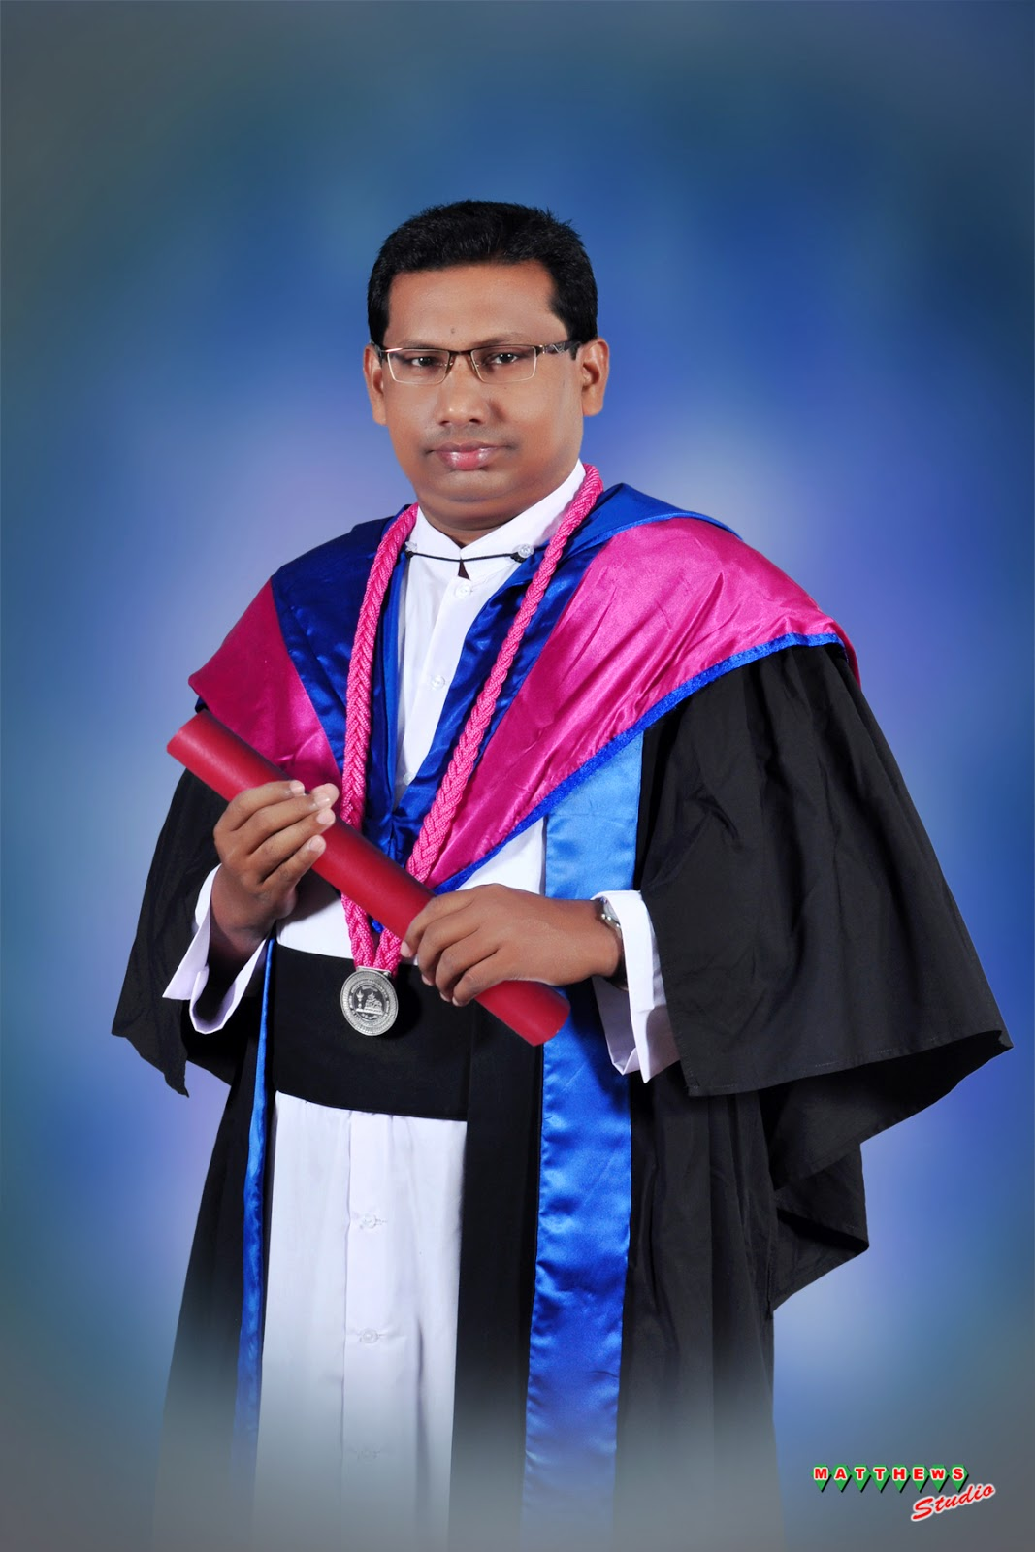
தமிழ் இலக்கியத்தின் ஊடாக கிறிஸ்தவத்திற்கும், கிறிஸ்தவர்கள் ஊடாக தமிழ் இலக்கியத்திற்கும் தொண்டாற்றியவர்கள் வரிசையில் இயேசு காவியம் எழுதிய கண்ணதாசன், தேம்பாவனியின் படைப்பாளி வீரமாமுனிவர், இரட்சணிய யாத்திரிகம் எழுதிய கிருஷ்ணபிள்ளை ஆகியோர் தமிழ் இலக்கிய உலகில் இன்றும் பேசப்படுகின்றனர். இதேபோன்று ஈழத்தில் ஞானப்பிரகாசர், தாவீது அடிகள், தமிழ்த் தூது தனிநாயகம் அடிகள் போன்று கிறிஸ்தவ துறவிகளின் வரிசையில் கலைத்தூதராக பணிபுரிபவர் திருமறைக் கலாமன்ற இயக்குநர் பேராசிரியர் அருட்தந்தை மரிய சேவியர் அடிகளார் வரிசையில் வந்தவர் மன்னார் மாதோட்டப்புலவர்கள் வரலாற்றைத் தந்த தமிழ் நேசன் அடிகளார்

Slide 43
முருங்கன் சீன் சலவர் என அழைக்கப்படும் மரியான் சந்தன் அவர்களின் பேரன் தமிழ் நேசன் அடிகளார்

Slide 44
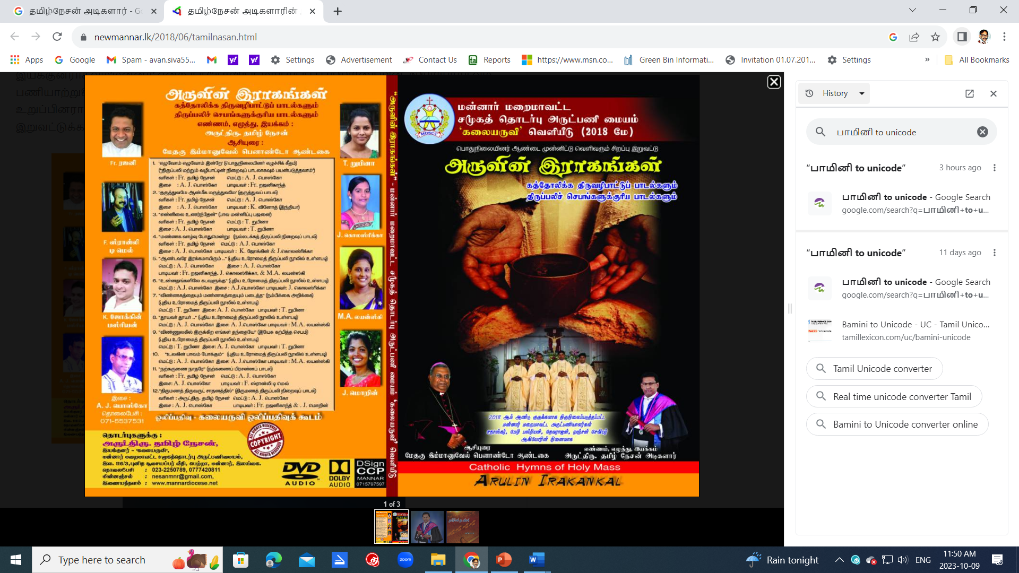
முருங்கனைச் சேர் ந்த முருங்கன் சீனிப்புலவர் என நன்கு அறியப்ட்டவர் என அழைக்கப்படும் மரியான் சந்தன் அவர்களின் பேரன் தமிழ் நேசன் அடிகளார்.

Slide 45

அவுஸ்திரேலிய தமிழ்ச் சங்கத்தினால் கிளிநொச்சியில் 13.05.2023இல் இடம்பெற்ற பரிசளிப்பு விழாவில் 50,000.00 ரூபா பணப்பரிசு வழங்கப்பட்டது,

Slide 46
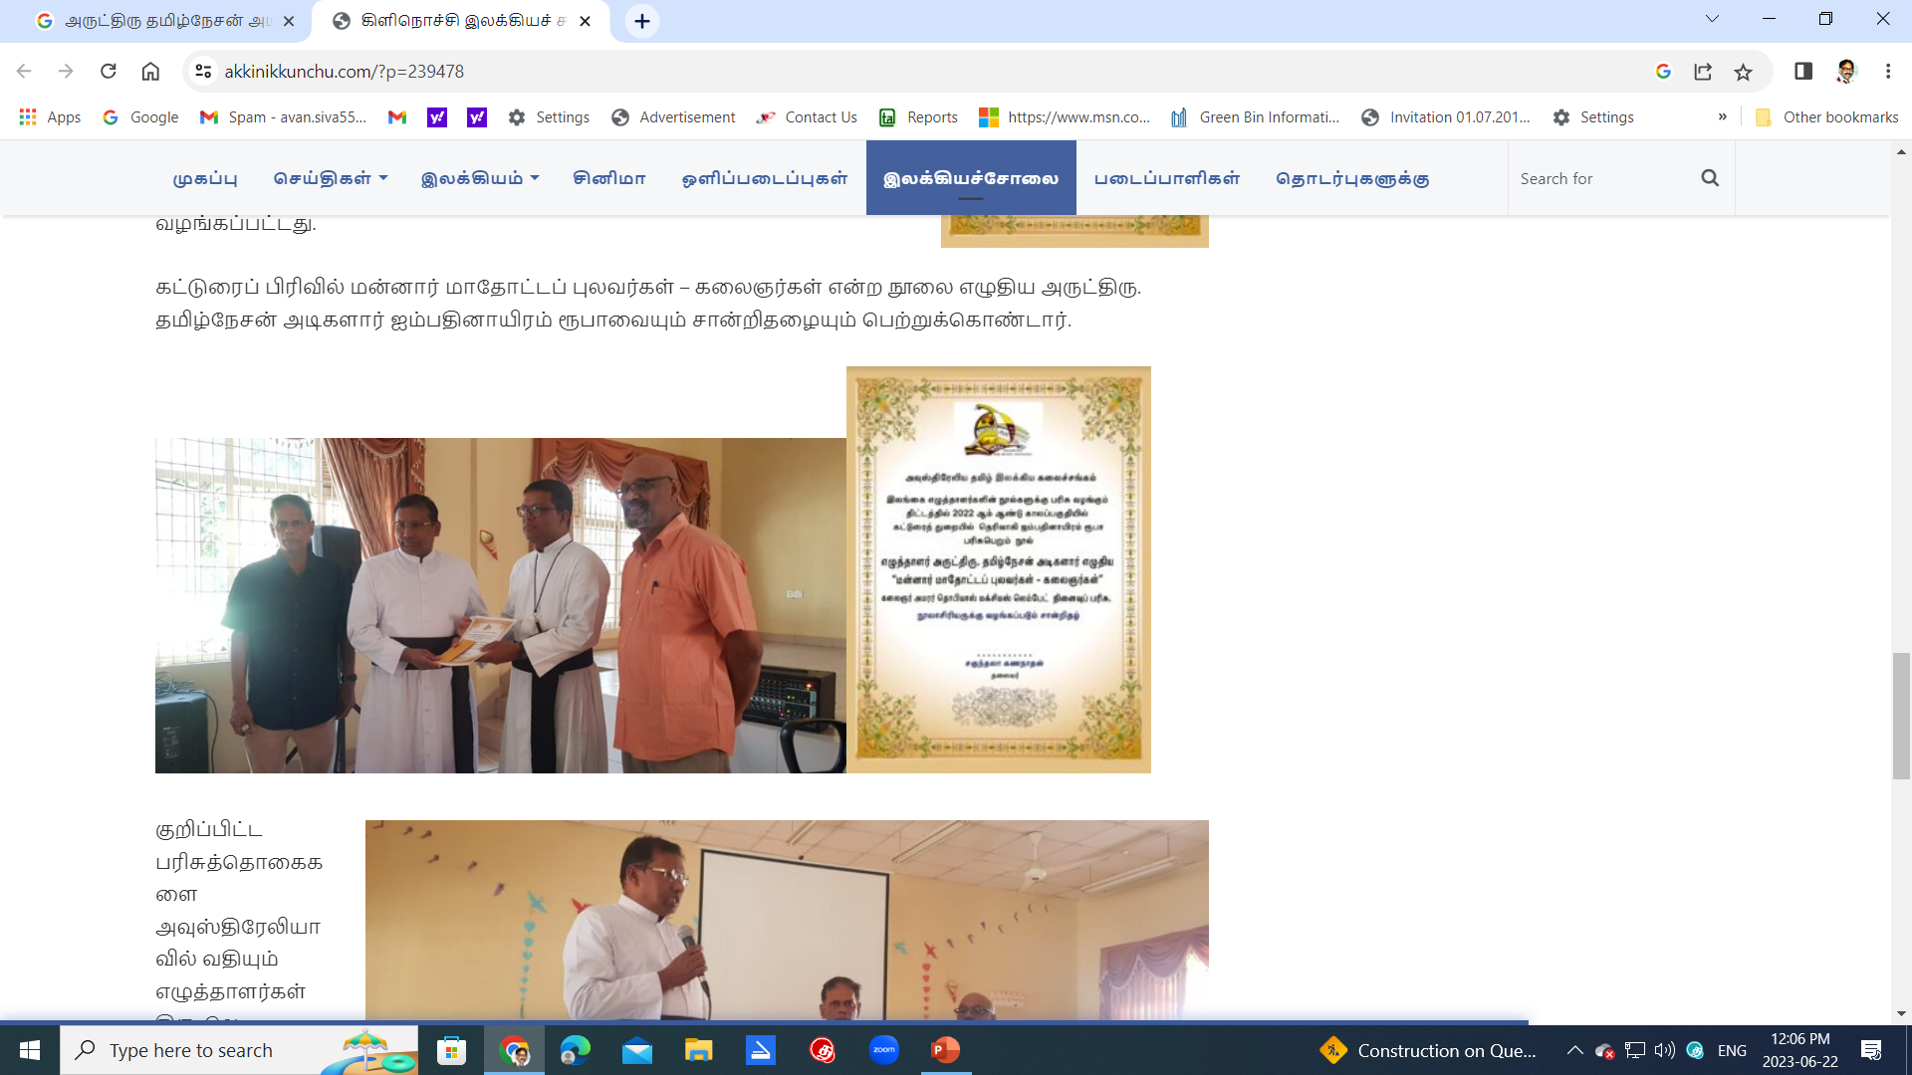

Slide 47
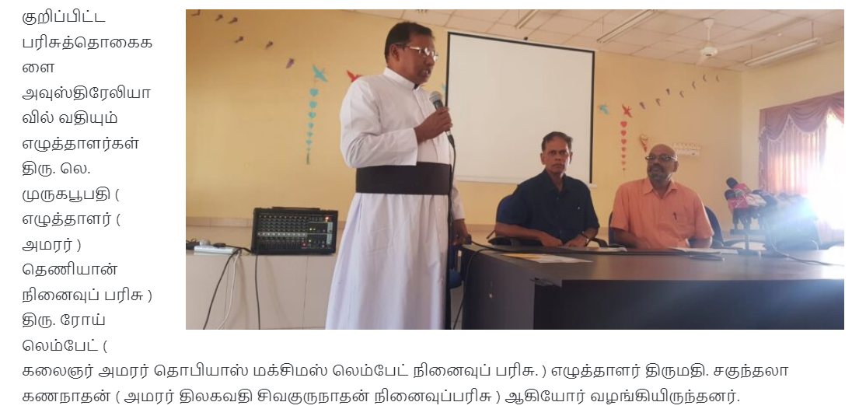
ரூபா 50000.00 பரிசுத்தொகையை அவுஸ்திரேலிய தமிழ் இலக்கியக கலைச்சங்கம் வழங்கியபோது

Slide 48
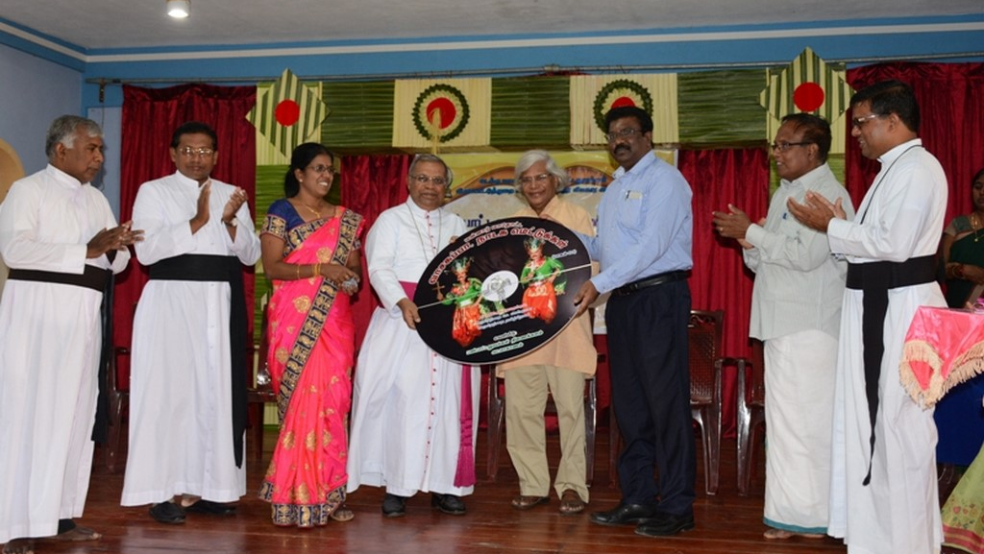
மன்னர் மாதோட்ட புலவர்கள் வரலாறு மற்றும் இறுவட்டு வெளியீடு

Slide 49
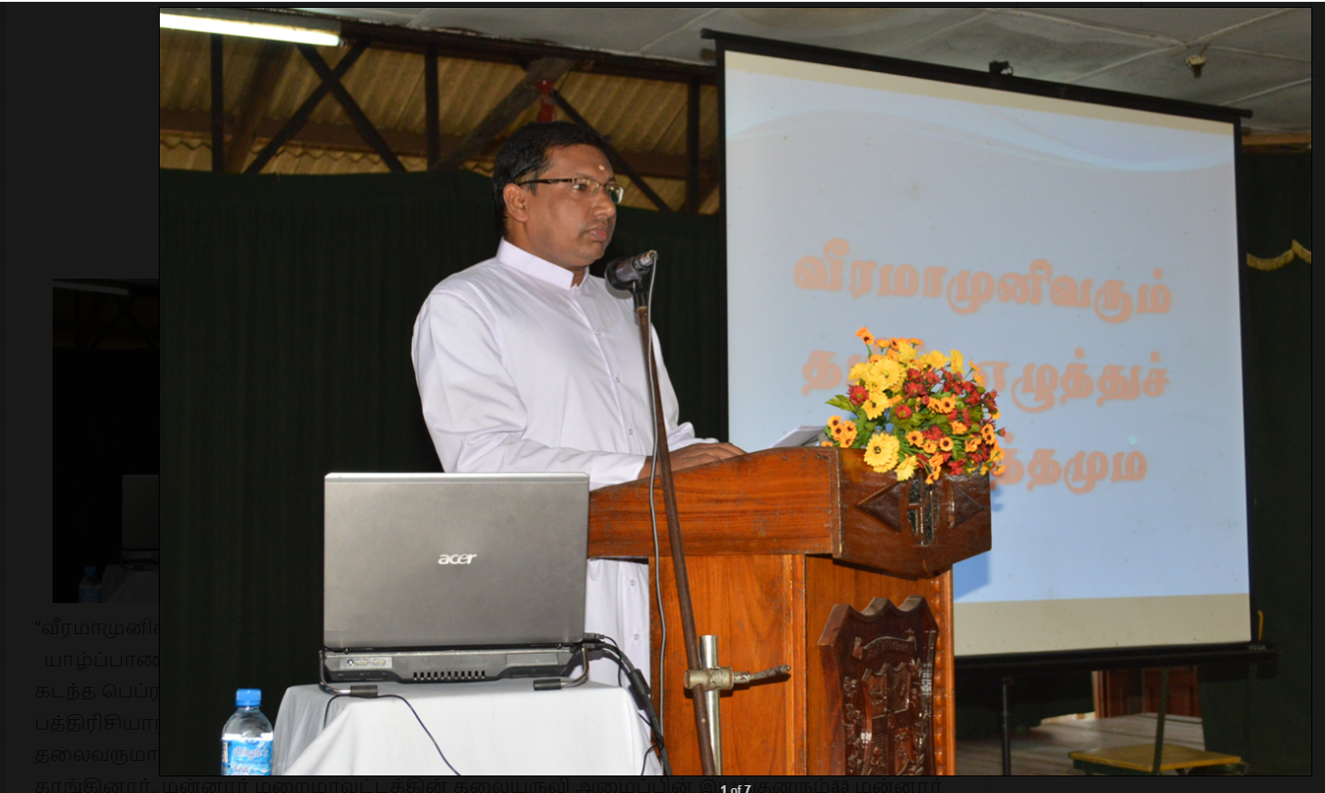

Slide 50
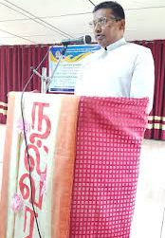

Slide 51
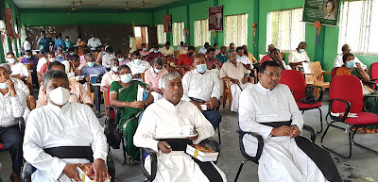

Slide 52
கொழும்பு முஸ்லிம் சமய பண்பாட்டலுவல்கள் அமைச்சு -2005

Slide 53

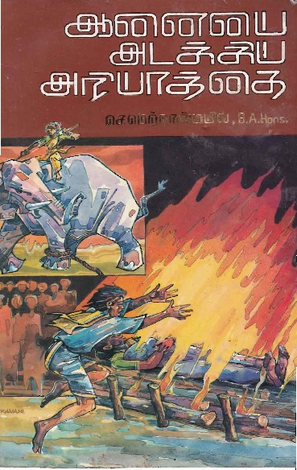

Slide 54
முருங்கனில் 1961ல் அரங்கேறிய குழந்தை செபமாலையின் நாடகங்களும் கூத்தக்களும்
நல்வாழ்வு
பாட்டாளிக்கந்தன்
பணத்திமிர்
பணமா கற்பா
நளதயமய்நதி
அம்பிகாவதி
1966ல் –வீரத்தாய் -கொழும்பு
1968ல் கல் சுமந்த காவலர்கள் –மன்னார்
1972ல் அன்புப்பரிசு

Slide 55
%tpuhaH thrfg;gh– kd;dhH khNjhl;lj;J NyhwQ;Rg; GytH.
ijupaehjH ehlfk;-
rpj;jpug;gps;is ehlfk; -
Qhdnrse;jup ehlfk; (khNjhl;lg;ghq;F) –
kuprhw;GytH fhQ;r ehlfk; -
rhe;j&gp ehlfk; - Nydhs; fd;dp ehlfk; -
kj;NjR mg;Ngh];jyH ehlfk; -
mf;fpNdr fd;dp ehlfk; -
eha; ehlfk; “K.tp. MrPHthjk; gjpg;gpj;J ntspapl;l
‘kupajhrd; ehl;Lf;$j;J EhypNy (1972) jug;gl;Ls;s ehlfg; gl;bay;”; : Proceedings of 8th International Symposium-2018, SEUSL 1142
“ghi\A+Hg;GytH Rthk;gps;is (1810) vOjpait:-
me;NjhdpahH>
nrd; ePf;fpyhH>
fj;jwpdhs;>
kupafupjhs;>
rpwp rhe;jg;gh>
nrg];jpahH.

Slide 56
fiuA+H mTwhk;gps;is (1815) vOjpait: -
nehz;behlfk;>
rk;NgJWghtpY> R+irag;gH> ahf;NfhG> tug;gpufhrk;> RspahH.
muhyp Kj;Jf;FkhUg;GytH (1836) vOjpait:- mjp&g mkuhtjp> myq;fhu&gd;> fhe;j&gd;>&gp> kPfhkd;> (ntbaurd;);> JNuhgij t];jpuhgfuzk;> mofty;yp> thsgpkd;dd;.
• fiuA+Hr; re;jpNahFg;GytH (1856) vOjpait:- A+jFkhud;> rgPd fd;dp> %tpuhrhf;fs;> vd;wpf; vk;guNjhH> ,rpNjhH> re;jpNahFikNahH gilntl;L.
• gwq;fpj;njU jk;ghgps;is (1875) vOjpait:- fdfrig> jhtPJ Nfhypahj;J.
• gwq;fpj;njU Rgthf;fpak;gps ;is (1895) vOjpait:- Qhdnrse;jup> cilglhj Kj;jpiu.
• khjfy; jk;gpKj;J (1910) vOjpait:- fw;g&gtjp> njhk;ikag;gH> gpuhd;rp]; rNtupahH> jpUQhdjPgd;
ghi\A+H kpf;NfhH rpq;fk; (1910) vOjpait:- fz;baurd;> fl;lnghk;kd;> fw;gyq;fhud;.
• Rz;bf;Fspg; nghd;idah (1915) vOjpait:- kjNjR kTwk;kh> rQ;Rthk;.
• khjfy; R+irg;gps;is (1915) vOjpait:- ,k;khDty;
• Rz;bf;Fsp ahf;Nfhg;G (1915) vOjpait:- kupajhrd;> tpra kNdhfud;.
• fiuA+Hg;gupfhup epf;fy]; (1915) vOjpait:- khfpNww;wk;kh.
• Rz;bf;Fsp re;jpahg;gps;is (1932) vOjpait:- khHf;fg;gH.
• ghi\A+Hf; fpwp];Njhg;gH (Mz;L Fwpg;gplg;gltpy;iy):-
Qhd&gd; vOjpaJ. • ehlfq;fs;:- jPj;Jhs;> nrdfg;G> gq;fpuh];> Ml;Ltzpfd ;> CNrhd; ghyd;” (,e;ehlfq;fis vOjpatHfNsh> vOjg;gl;l Mz;Nlh Fwpg;gplg;gltpy;iy). kapiy Pdp Ntq;flrhkp vOjpa ‘gj;njhd;gjhk; Ehw;whz;by; jkpo; ,yf;fpak;’ vDk; EhypNy “19k; Ehw;whz;by; mr;rpy; ntspte;j ehlf Ehy;fs;

Slide 57
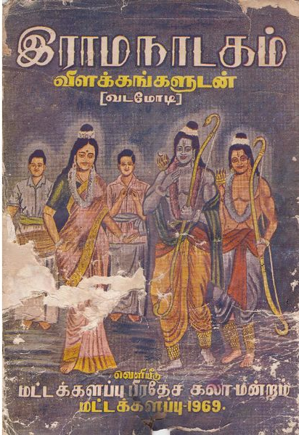

Slide 58

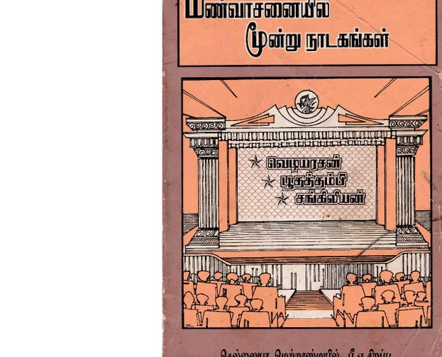

Slide 59
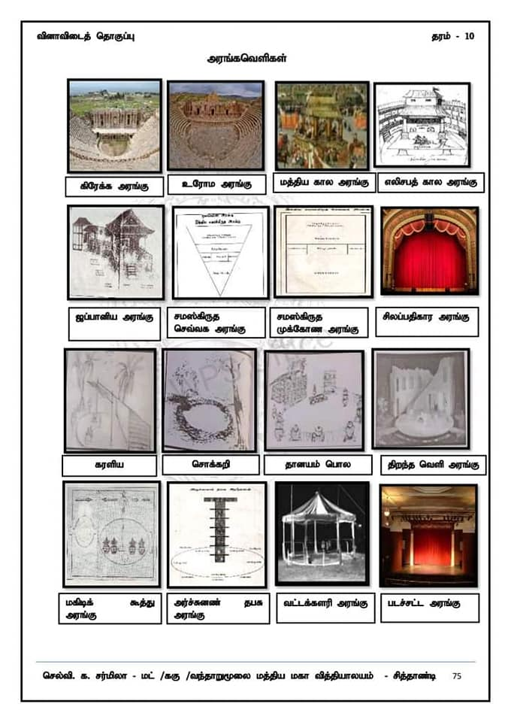

Slide 63
மருத்துவக் கலாநிதி பிகாறாடோ அவர்களின் வன்னி விழாவில் மேற்கொண்ட கூத்து
"https://www.youtube.com/embed/5gAQXZFN7Xc" title="Vaani Vizha - 2003 Toronto" frameborder="0" allow="accelerometer; autoplay; clipboard-write; encrypted-media; gyroscope; picture-in-picture; web-share" allowfullscreen></iframe>
https://youtu.be/5gAQXZFN7Xc

